Slide 1
面對突變
撒母耳記上‬ ‭30:1-8‬ ‭

Slide 2
撒母耳記上‬ ‭30:1
第三日，大衛和跟隨他的人到了洗革拉。

Slide 3
撒母耳記上‬ ‭30:1-2
第三日，大衛和跟隨他的人到了洗革拉。
亞瑪力人已經侵奪南地，攻破洗革拉，用火焚燒， 擄了城內的婦女和其中的大小人口，卻沒有殺一個，都帶着走了。

Slide 4
撒母耳記上‬ ‭30:4, 6
大衛和跟隨他的人就放聲大哭，直哭得沒有氣力。
大衛甚是焦急，因眾人為自己的兒女苦惱，說：「要用石頭打死他。」

Slide 5
撒母耳記上‬ ‭30:4, 6
大衛和跟隨他的人就放聲大哭，直哭得沒有氣力。
大衛甚是焦急，因眾人為自己的兒女苦惱，說：「要用石頭打死他。」
大衛卻倚靠耶和華－他的神，心裏堅固。

Slide 6
詩篇‬ ‭18:1-2‬
耶和華，我的力量啊，我愛你！ 耶和華是我的巖石，我的山寨，我的救主， 我的神，我的磐石，我所投靠的。 他是我的盾牌， 是拯救我的角，是我的高臺。

Slide 7
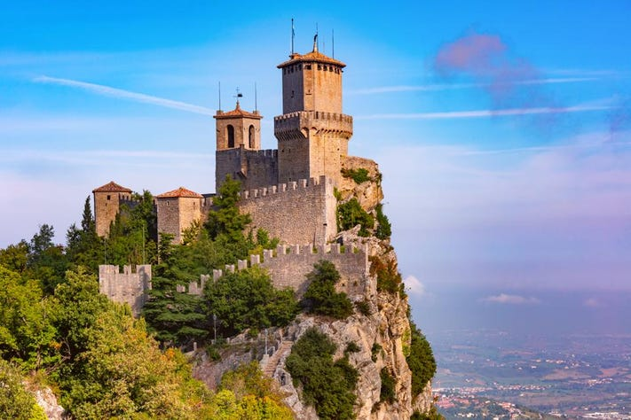
山寨(堡壘)高台

Slide 8
第一個鼓勵
讓倚靠神，從神得力， 成為我們自我保護機制的一部分。

Slide 9
詩篇‬ ‭30:8-10‬ ‭
耶和華啊，我曾求告你； 我向耶和華懇求，說： 我被害流血，下到坑中，有甚麼益處呢？ 塵土豈能稱讚你，傳說你的誠實嗎？ 耶和華啊，求你應允我，憐恤我！ 耶和華啊，求你幫助我！

Slide 10
以賽亞書‬ ‭40:29-31‬ ‭
疲乏的，他賜能力； 軟弱的，他加力量。 就是少年人也要疲乏困倦； 強壯的也必全然跌倒。 但那等候耶和華的必重新得力。 他們必如鷹展翅上騰； 他們奔跑卻不困倦， 行走卻不疲乏。

Slide 11
撒母耳記上‬ ‭30:7-8a
大衛對亞希米勒的兒子祭司亞比亞他說：「請你將以弗得拿過來。」亞比亞他就將以弗得拿到大衛面前。 大衛求問耶和華說：「我追趕敵軍，追得上追不上呢？」

Slide 12
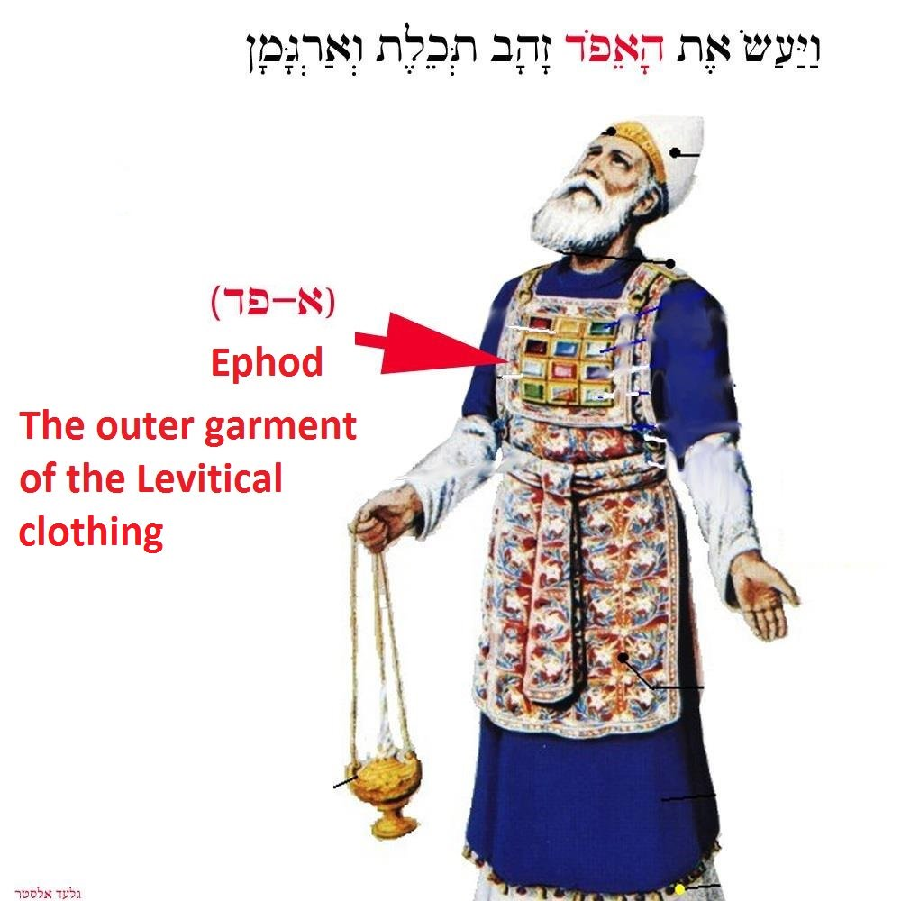
以弗得

Slide 13
出埃及記‬ ‭28:29-30‬
亞倫進聖所的時候，要將決斷胸牌，就是刻着以色列兒子名字的，帶在胸前，在耶和華面前常作紀念。 又要將烏陵和土明放在決斷的胸牌裏；亞倫進到耶和華面前的時候，要帶在胸前，在耶和華面前常將以色列人的決斷牌帶在胸前。

Slide 14
烏陵和土明--決斷是非可否
烏陵
土明
咒詛
不可以
完全
可以

Slide 15
第二個鼓勵
以禱告應對突變

Slide 16
申命記‬ ‭33:25‬
…..你的日子如何，你的力量也必如何。

Slide 17
撒母耳記上‬ ‭30:8b‬
耶和華說：「你可以追，必追得上，都救得回來。」

Slide 18
撒母耳記下‬ ‭12:15-18‬ ‭
….耶和華擊打烏利亞妻給大衛所生的孩子，使他得重病。 所以大衛為這孩子懇求神，而且禁食，進入內室，終夜躺在地上。 他家中的老臣來到他旁邊，要把他從地上扶起來，他卻不肯起來，也不同他們吃飯。 到第七日，孩子死了。大衛的臣僕不敢告訴他孩子死了，因他們說：「孩子還活着的時候，我們勸他，他尚且不肯聽我們的話，若告訴他孩子死了，豈不更加憂傷嗎？」

Slide 19
撒母耳記下‬ ‭12:19-23‬ ‭
大衛見臣僕彼此低聲說話，就知道孩子死了，問臣僕說：「孩子死了嗎？」他們說：「死了。」 大衛就從地上起來，沐浴，抹膏，換了衣裳，進耶和華的殿敬拜；然後回宮，吩咐人擺飯，他便吃了。 臣僕問他說：「你所行的是甚麼意思？孩子活着的時候，你禁食哭泣；孩子死了，你倒起來吃飯。」 大衛說：「孩子還活着，我禁食哭泣；因為我想，或者耶和華憐恤我，使孩子不死也未可知。 孩子死了，我何必禁食，我豈能使他返回呢？…..

Slide 20
詩篇‬ ‭30:8-10‬ 希伯來書‬ ‭4:16
耶和華啊，我曾求告你； 我向耶和華懇求，說： 我被害流血，下到坑中，有甚麼益處呢？ 塵土豈能稱讚你，傳說你的誠實嗎？ 耶和華啊，求你應允我，憐恤我！ 耶和華啊，求你幫助我！
所以，我們只管坦然無懼地來到施恩的寶座前，為要得憐恤，蒙恩惠，作隨時的幫助。

Slide 21
撒母耳記下‬ ‭12:20
大衛就從地上起來，沐浴，抹膏，換了衣裳，進耶和華的殿敬拜；然後回宮，吩咐人擺飯，他便吃了。

Slide 22
第三個鼓勵
在突變中，作好準備， 願意順服在神主權下，當懇切祈求神，又做了可以做的之後， 結果未如所求所望， 願意仍然沐浴更衣， 進神殿敬拜， 坦然接受神嘅安排

Slide 23
三個鼓勵
生命中操練倚靠神， 在突變發生時，能夠從神重新得力。

Slide 24
三個鼓勵
生命中操練倚靠神， 在突變發生時，能夠從神重新得力。
在突變中禱告，坦然無懼到神施恩寶座前，求憐卹，恩惠，幫助。

Slide 25
三個鼓勵
生命中操練倚靠神， 在突變發生時，能夠從神重新得力。
在突變中禱告，坦然無懼到神施恩寶座前，求憐卹，恩惠，幫助。
仲然結果未如所求，仍坦然接受神的安排，洗滌身心， 繼續跟從神，倚靠神， 敬拜神。

